Slide 1
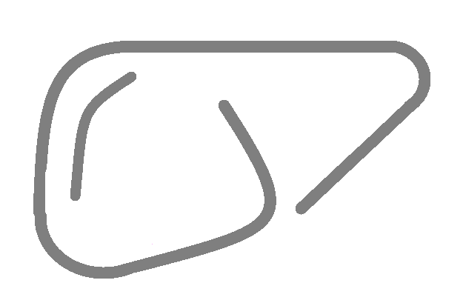

1.
8 l х η
и
2.
πr⁴
3.
1.
2.
3.
4.
5.

Slide 2
РЕГУЛЯЦИЯ ДАВЛЕНИЯ
РААС
первичная АГ
вторичные АГ

Slide 3
РЕГУЛЯЦИЯ ДАВЛЕНИЯ

Slide 4
P_{арт.} ~ МОК и ОПСС

Slide 5
ЧСС
х
МОК
УО

Slide 6
ЧСС
МОК

Slide 7
нервная
система
(рефлексы)
ЧСС
МОК
вещества из крови или местные

Slide 8
нервная
система
(рефлексы)
ЧСС
МОК
баро-, хеморефлекс
метаборефлекс (от мышц)
рефл. Бейнбриджа
рефл. “ныряния”
рефл. Ашнера-Даньини
рефл. Бецольда-Яриша
рефл. Кушинга
(в ответ на ишемию мозга или повышение ВЧД)
рефл. Баркрофта-Эдхольма
(Стеда-Гибсона) и др.

Slide 9
баро-, хеморефлекс
ствол
мозга
IX
X
САС
ПНС

Slide 10
ствол
мозга
IX
X
САС
ПНС
барорецепторы и хеморецепторы

Slide 11
нервная
система
(рефлексы)
ЧСС
МОК
вещества из крови или местные

Slide 12
ЧСС
МОК
вещества из крови или местные

Slide 13
ЧСС
МОК
вещества из крови или местные
+
катехоламины (β1)
Т3, Т4
аденозин
-

Slide 14
ЧСС
х
МОК
УО

Slide 15
МОК
УО

Slide 16
МОК
УО
насколько сильно мышца выталкивает кровь
насколько
сильно сопротивляются артерии, в которые выталкивается кровь
сколько притекло

Slide 17
МОК
УО
постнагрузка
преднагрузка
сократимость

Slide 18
преднагрузка

Slide 19
преднагрузка
сопротивление вен
ОЦК

Slide 20
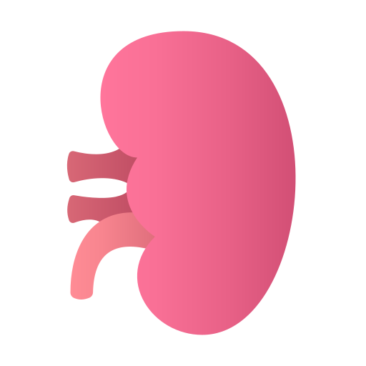
преднагрузка
сопротивление вен
ОЦК

Slide 21
задерживают Na и воду:
ALDO
кортизол
инсулин
СТГ
и др.
преднагрузка
сопротивление вен
ОЦК

Slide 22
преднагрузка
выводят Na и воду:
ANP, BNP
сопротивление вен
ОЦК

Slide 23

ПгЕ
почечные простагландины расширяют приносящую артериолу и повышают фильтрацию

Slide 24
преднагрузка
транскапиллярный обмен
сопротивление вен
ОЦК

Slide 25
ЧСС
х
МОК
УО
постнагрузка
преднагрузка
сократимость

Slide 26
постнагрузка
насколько
сильно сопротивляются артерии, в которых выталкивается кровь

Slide 27
то есть это ОПСС
постнагрузка
(будет далее)

Slide 28
ЧСС
х
МОК
УО
постнагрузка
преднагрузка
сократимость

Slide 29
сократимость

Slide 30
то, что мы уже изучили
другие факторы
сократимость
+
САС - β1
ПНС - М2
САС - β1
ПНС - М2
-

Slide 31
то, что мы уже изучили:
1. преднагрузка
2. постнагрузка
3. ЧСС

Slide 32
то, что мы уже изучили:
1. чем выше венозный возврат
и растяжение камеры
в диастолу, тем
2. чем больше сопротивление
артерий, тем
3. чем выше ЧСС, тем

Slide 33
то, что мы уже изучили:
1. чем выше венозный возврат
и растяжение камеры
в диастолу, тем
2. чем больше сопротивление
артерий, тем
3. чем выше ЧСС, тем
больше
сократимость

Slide 34
то, что мы уже изучили:
гетерометрическая регуляция
1. закон Франка-Старлинга
2. феномен Анрепа
3. лестница Боудича
гомеометрическая регуляция

Slide 35
закон Франка-Старлинга

Slide 36
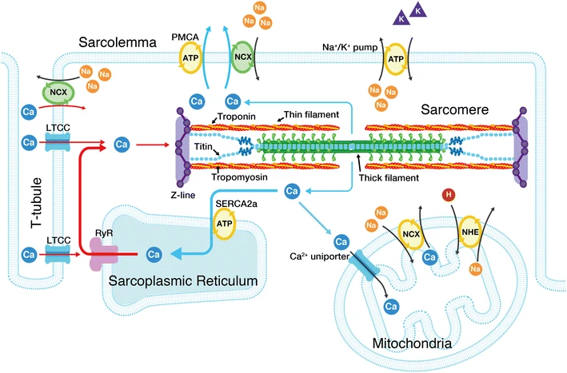
тайтин

Slide 37
то, что мы уже изучили
другие факторы
сократимость
+
САС - β1
ПНС - М2
САС - β1
ПНС - М2
-

Slide 38
другие факторы
сократимость

Slide 39
другие факторы:
Т
рН
гормоны
энергодефицит
(напр. ишемия)
сократимость

Slide 40
P_{арт.} ~ МОК и ОПСС

Slide 41
ОПСС
сопротивление (R) любой трубочки (сосуд, бронх, водопровод в доме и т. д.)
зависит от

Slide 42
l х η
R ~
r

Slide 43
8 l х η
R =
закон Хагена-Пуазёйля
(только для ньютоновских жидкостей и ламинарного потока)
πr⁴

Slide 44
количество эритроцитов
8 l х η
R =
πr⁴

Slide 45
8 l х η
R =
πr⁴
тонус сосудов

Slide 46
катехоламины (α)
Т3, Т4
АТ II
ЭТ-1
эффект Остроумова-Бейлиса
и пр.

Slide 47
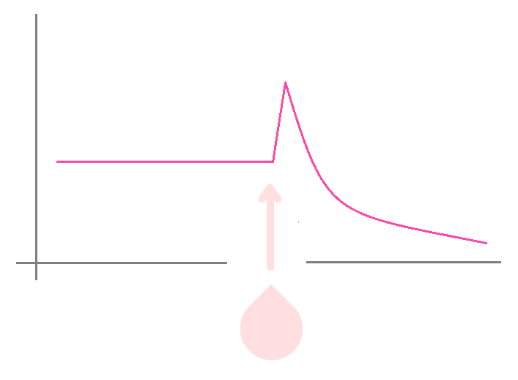
эффект Остроумова-Бейлиса
(релаксация напряжения)
сосуд сперва растягивается
диаметр сосуда
а потом сосуд отвечает на растяжение сокращением
когда жидкость переполняет сосуд
? механизм опосредован TRP-каналами

Slide 48
NO
ANP, BNP
контр-РАС
ПгI₂ (простациклин), ПгЕ
брадикинин
аденозин
гистамин
лактат, Н⁺
гиперкапния, гипоксия**
H₂S, CO
и пр.

Slide 49
** сосуды легких
от гипоксии сужаются
(механизм Эйлера- Лильестранда)

Slide 50
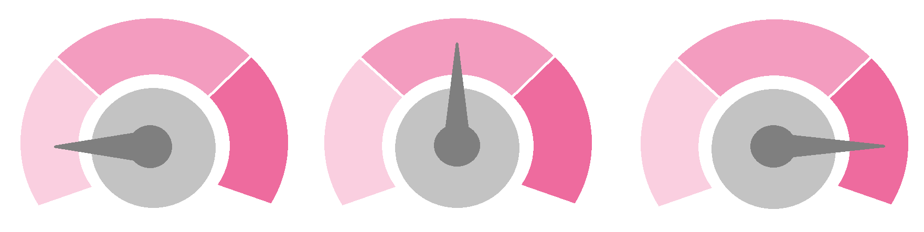
ПРЕССОРНЫЕ МЕХАНИЗМЫ
ДЕПРЕССОРНЫЕ МЕХАНИЗМЫ
САС
АТ II
ALDO
Т3, Т4
другие гормоны
(кортизол, СТГ)
ЭТ-1
и др.
NO
ANP, BNP
контр-РАС
ПгI₂ (простациклин), ПгЕ
брадикинин
и др.

Slide 51
РААС и контр-РАС

Slide 52
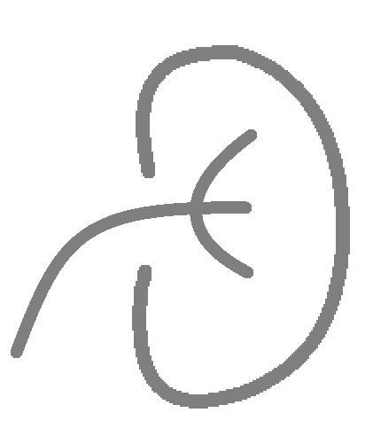
РААС и контр-РАС
три главных стимула для активации РААС
β1-рецептор в ЮГА
ЮГА
перфузия почки
NaCl в
дист. канальцах
(macula densa)

Slide 53
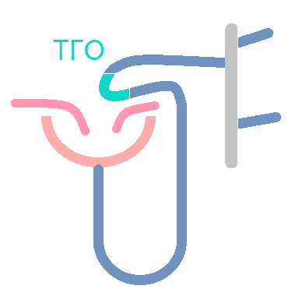
macula densa
Тубуло-
гломерулярная обратная связь

Slide 54
РААС и контр-РАС
ЮГА
проренин
ренин
ангиотензиноген
АТ I
(АТ 1-10)

Slide 55
РААС и контр-РАС
ЮГА
проренин
ренин
ангиотензиноген
АТ I
(АТ 1-10)
А
П
Ф
АТ II
(АТ 1-8)

Slide 56
РААС и контр-РАС
ЮГА
проренин
ренин
ангиотензиноген
АТ I
(АТ 1-10)
брадикинин
А
П
Ф
АТ II
(АТ 1-8)
инактивируется

Slide 57
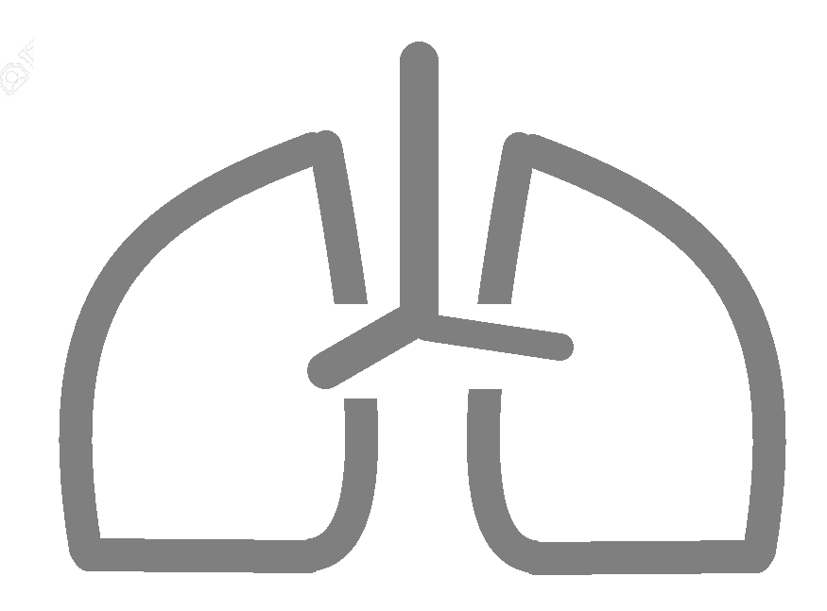
РААС и контр-РАС
ЮГА
проренин
ренин
ангиотензиноген
АТ I
(АТ 1-10)
А
П
Ф
в норме
90% АПФ -
в капиллярах легких
АТ II
(АТ 1-8)

Slide 58
РААС и контр-РАС
ЮГА
проренин
ренин
ангиотензиноген
при патологии активируются локальные РАС
АТ I
(АТ 1-10)
А
П
Ф
АТ II
(АТ 1-8)

Slide 59
РААС и контр-РАС
ЮГА
проренин
ренин
ангиотензиноген
АТ I
(АТ 1-10)
тканевые химазы
катепсин G
АТ II
(АТ 1-8)

Slide 60
РААС и контр-РАС
ЮГА
проренин
ренин
ангиотензиноген
АПФ2
АT 1-9
АТ I
(АТ 1-10)
АПФ2
АT 1-7
АТ II
(АТ 1-8)
аламандин

Slide 61
АТ II
рецепторы 2 типа
рецепторы 1 типа
вазоконстрикция
другие эффекты
жажда
САС +
инсулинорезистентность
апоптоз
фиброз
…
стимуляция синтеза
АЛЬДОСТЕРОНА

Slide 62
в том числе - суживает выносящую артериолу и повышает давление в клубочке
АТ II
рецепторы 2 типа
рецепторы 1 типа
вазоконстрикция

Slide 63
АЛЬДОСТЕРОН
МР (NR3C2)
минералокортикоидный эффект
другие эффекты
задержка Na⁺ (каналы ENaC)
задержка H₂O
выведение К⁺
выведение Н⁺
апоптоз
фиброз (TGF-β)
…

Slide 64
Моногенные болезни РААС
с гипертензией
с гипотензией
поломка МР – семейный гипоальдостеронизм 1 типа
поломка МР – синдром Геллера (усиливается при беременности)
поломка ENaC – синдром Лиддла
ВГКН (21) и др.
семейный
гиперальдостеронизм 1-4 типов
ВГКН (11 и 17) и др.

Slide 65
Лекарства против
РААС
синтез ангиотензиногена
- зилебеcиран, тонламарсен
ингибиторы ренина
- алискирен
ингибиторы АПФ
- эналаприл, рамиприл и т. д.
антагонисты рецепторов 1 типа
- кандесартан, азилсартан и т. д.
ингибиторы альдостеронсинтазы
- баксдростат
антагонисты МР
эплеренон, финеренон т. д.

Slide 66
β1-рецептор в ЮГА
ЮГА
денервация
почечных
артерий

Slide 67
первичная
АГ

Slide 68
АГ - офисное (в кабинете врача) САД ≥ 140 мм рт. ст.
или офисное ДАД ≥ 90 мм рт. ст.
Повышенное артериальное давление (тоже плохое) -
офисное САД 120–139 мм рт. ст. или
офисное ДАД 70–89 мм рт. ст.

Slide 69
АГ
офисное
140/90
повышенное
офисное
120-139/ 70-89
не повышенное

Slide 70
АГ
офисное
140/90
повышенное
офисное
120-139/ 70-89
не повышенное
прогноз?

Slide 71
АГ
офисное
140/90
повышенное
офисное
120-139/ 70-89
не повышенное
чем больше давление
(как минимум начиная с САД=90), тем выше риск инфаркта, инсульта и т. д.
еще больше повышен риск инфаркта, инсульта, ХБП и т.д
еще больше повышен риск инфаркта, инсульта, ХБП и т.д

Slide 72
АГ
офисное
140/90
повышенное
офисное
120-139/ 70-89
не повышенное
это не “нормальное”, “рабочее” и т. п.
это - неизвестное

Slide 73
АГ
офисное
140/90
повышенное
офисное
120-139/ 70-89
не повышенное
тактика?

Slide 74
АГ
офисное
140/90
повышенное
офисное
120-139/ 70-89
не повышенное
точнее оценить риск (есть ли другие болезни? шкала SCORE2 и пр.)
образ жизни
+
фармакотерапия
образ жизни
фармакотерапия - нет исследований
в зависимости от результата
образ жизни
+
фармакотерапия
образ жизни

Slide 75
Этиология первичной АГ ?

Slide 76
МУЛЬТИФАКТОРНОЕ ЗАБОЛЕВАНИЕ

Slide 77
МУЛЬТИФАКТОРНОЕ ЗАБОЛЕВАНИЕ
наследственные факторы риска
приобретенные факторы риска

Slide 78
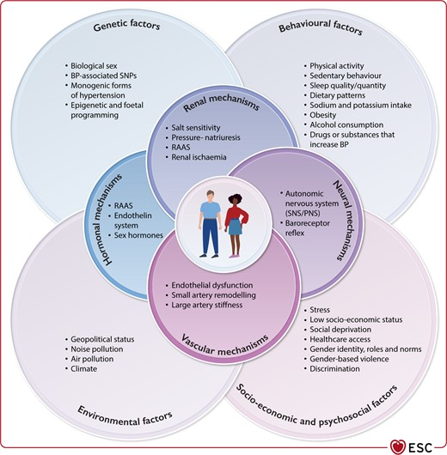
МУЛЬТИФАКТОРНОЕ ЗАБОЛЕВАНИЕ
наследственные факторы риска
приобретенные факторы риска
нарушение регуляции давления
гормональная
регуляция
почечная
регуляция
нервная
регуляция
сосуды

Slide 79
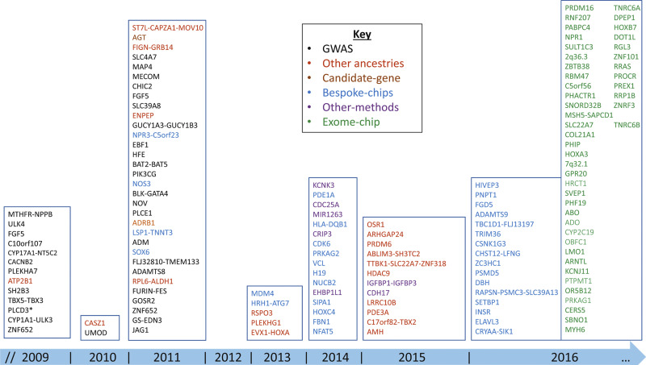
МУЛЬТИФАКТОРНОЕ ЗАБОЛЕВАНИЕ
наследственные факторы риска

Slide 80
МУЛЬТИФАКТОРНОЕ ЗАБОЛЕВАНИЕ
наследственные факторы риска
много генов (точнее регионов, “мест” в ДНК)
вклад каждого из них по отдельности очень мал
про многие из них непонятно, какой механизм

Slide 81
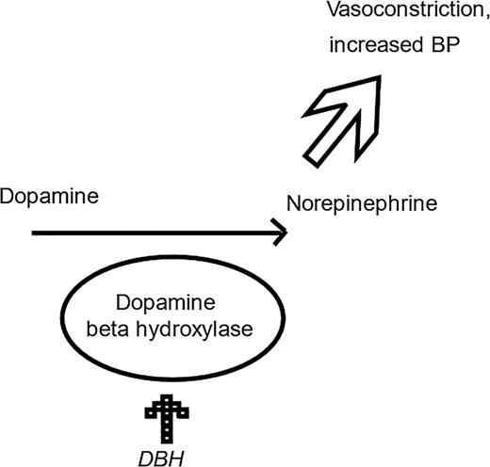
МУЛЬТИФАКТОРНОЕ ЗАБОЛЕВАНИЕ
наследственные факторы риска
пример

Slide 82
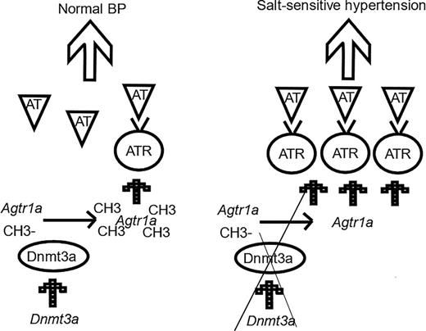
МУЛЬТИФАКТОРНОЕ ЗАБОЛЕВАНИЕ
наследственные факторы риска
In mice, Dnmt3a methylates Agtr1a, the gene which codes for angiotensin receptor type 1a (ATR). This methylation keeps Agtr1a expression under control, producing normal levels of ATR and a normal response to angiotensin (AT) with normal blood pressure. If Dnmt3a function is reduced then Agtr1a is hypomethylated, leading to abnormally increased expression and higher levels of ATR. The subsequent angiotensin receptor overactivity causes salt-sensitive hypertension. In humans, genetic variants damaging function of DNMT3A are associated with increased risk of hypertension, perhaps through a similar mechanism of loss of control of genes coding for angiotensin receptors.
еще пример

Slide 83
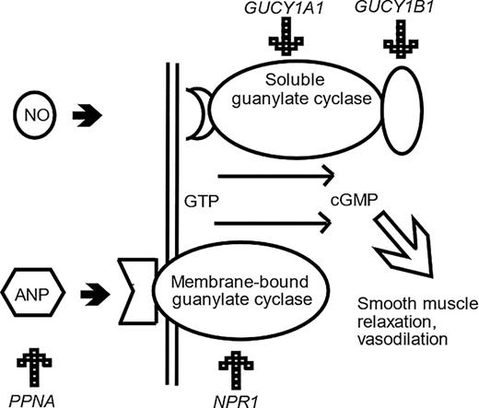
МУЛЬТИФАКТОРНОЕ ЗАБОЛЕВАНИЕ
наследственные факторы риска
еще пример

Slide 84
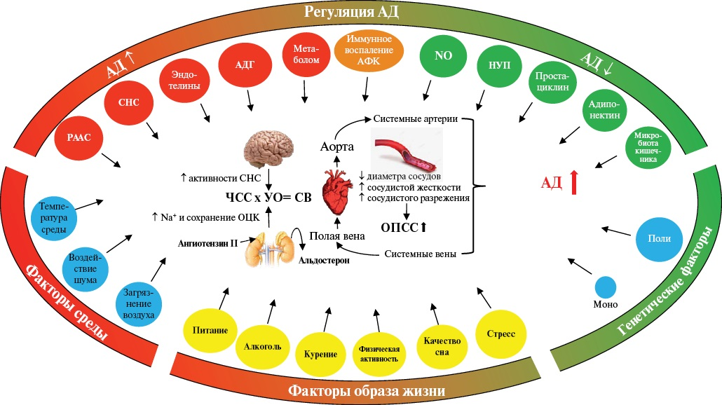
МУЛЬТИФАКТОРНОЕ ЗАБОЛЕВАНИЕ

Slide 85
Почему повышенное давление плохое?

Slide 86
Почему повышенное давление плохое?
механическая
нагрузка
действие адреналина, АТ II, ALDO, эндотелина и пр.

Slide 87
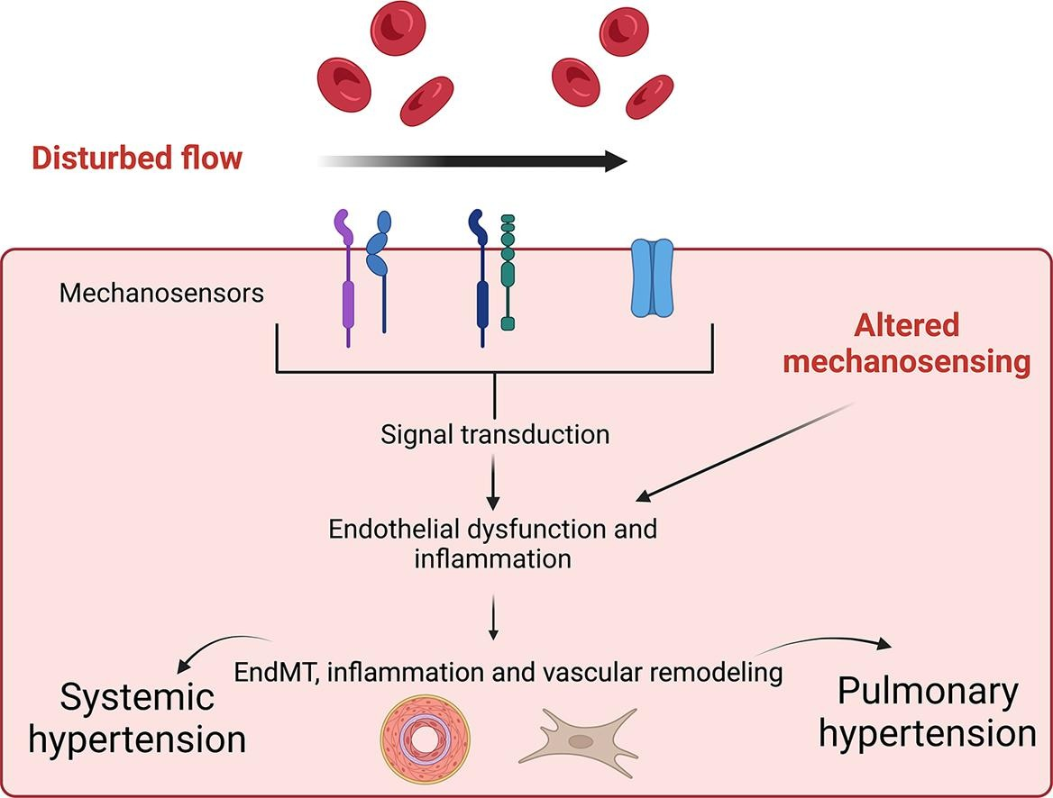
механотрансдукция

Slide 88
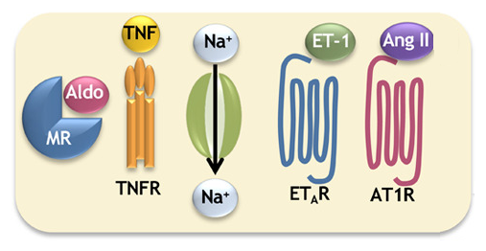
внутри клеток больше Ca
внутри клеток больше АФК
запуск плохих программ (апоптоз, фиброз и пр.)

Slide 89
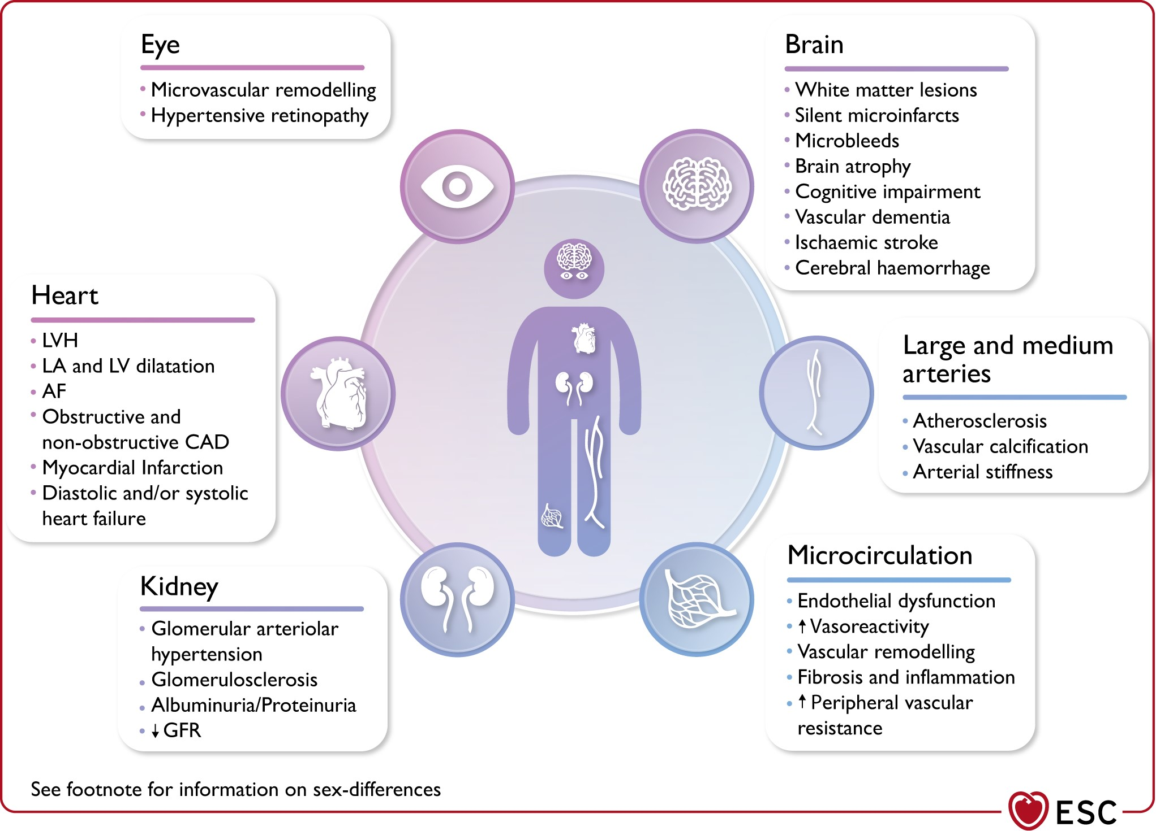

Slide 90
маленькие сосуды

Slide 91
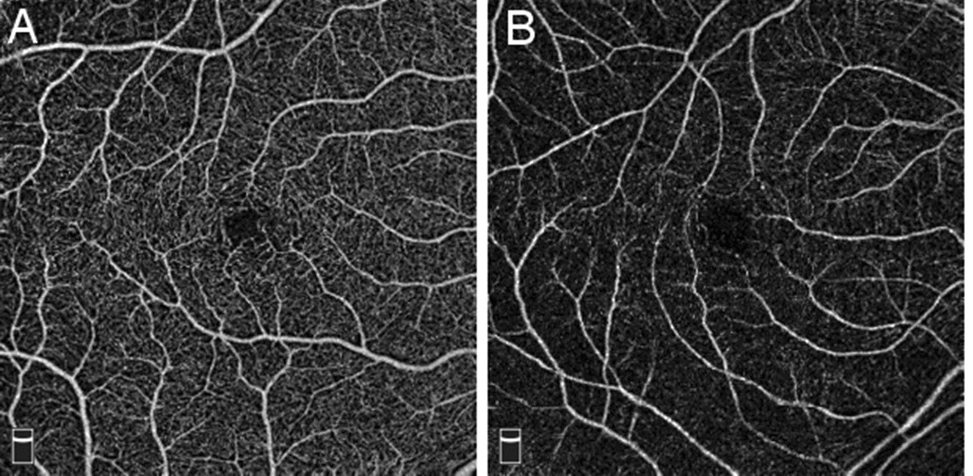
рарефикация
https://www.nature.com/articles/s41598-020-79594-3

Slide 92
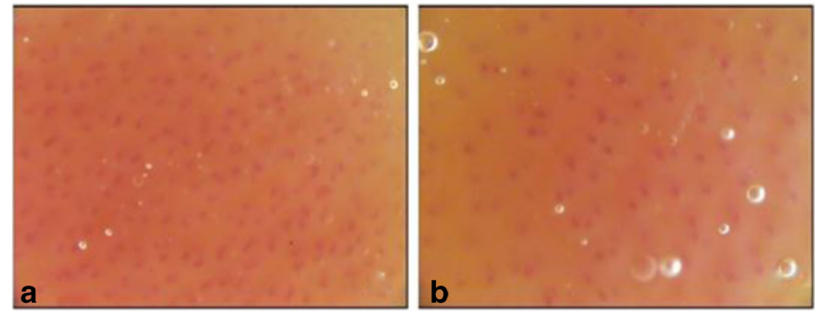
рарефикация

Slide 93
большие сосуды

Slide 94
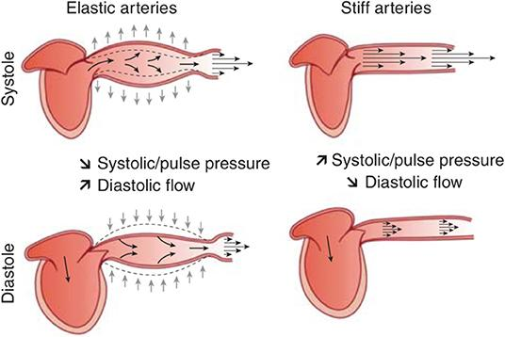

Slide 95
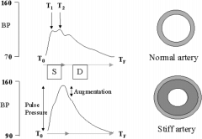
Индекс аугментации

Slide 96
сердце

Slide 97
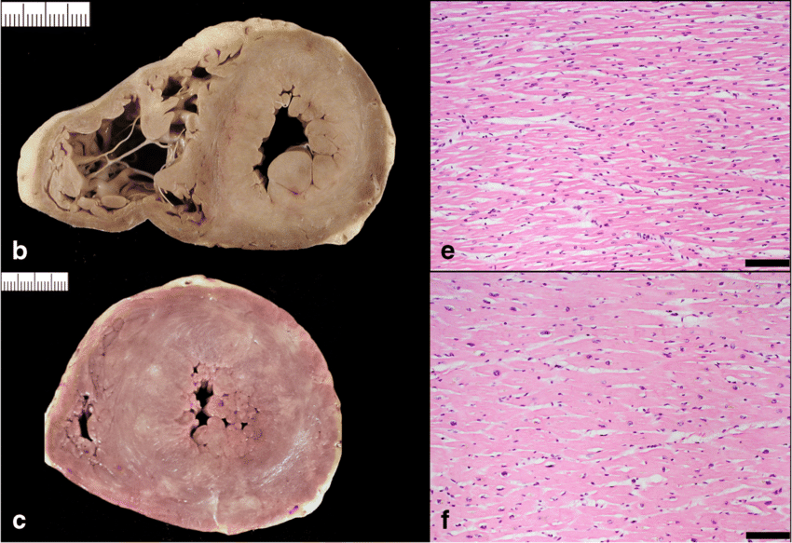

Slide 98
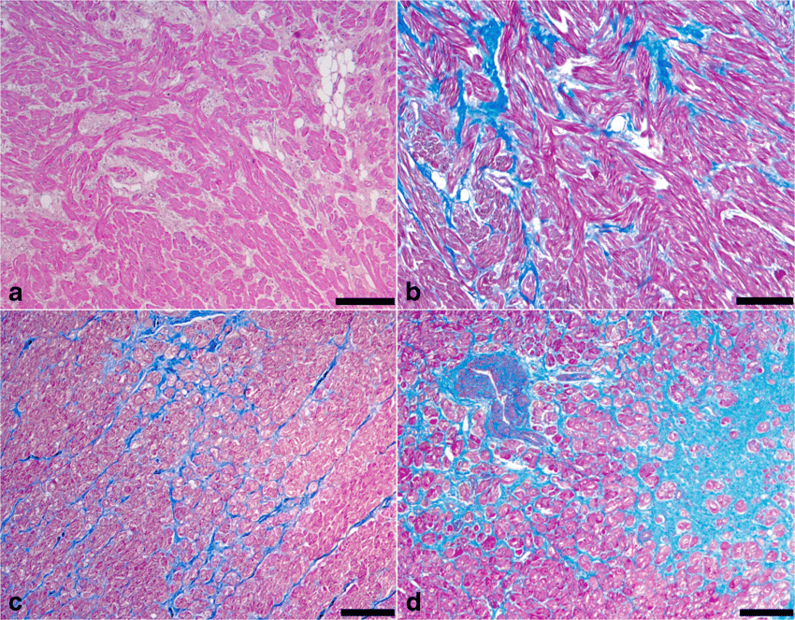
синим окрашен фиброз (окраска трихром по Массону )

Slide 99
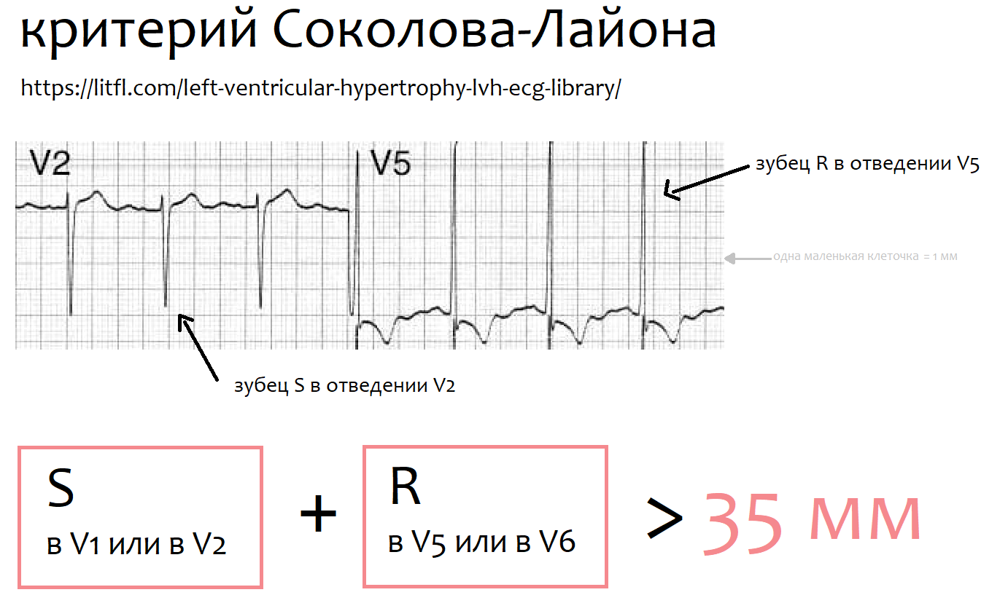

Slide 100
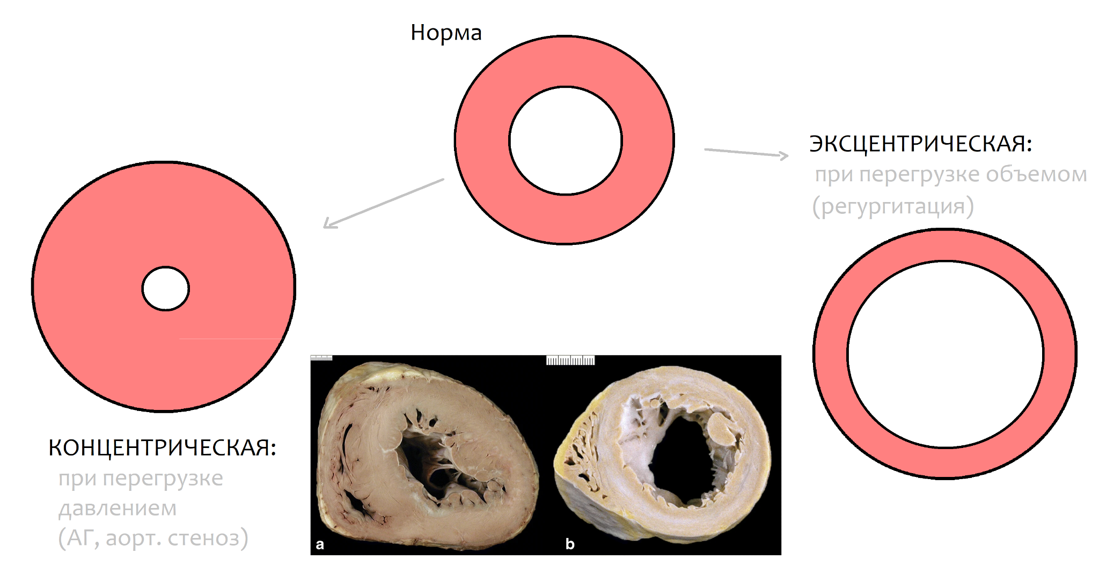

Slide 101
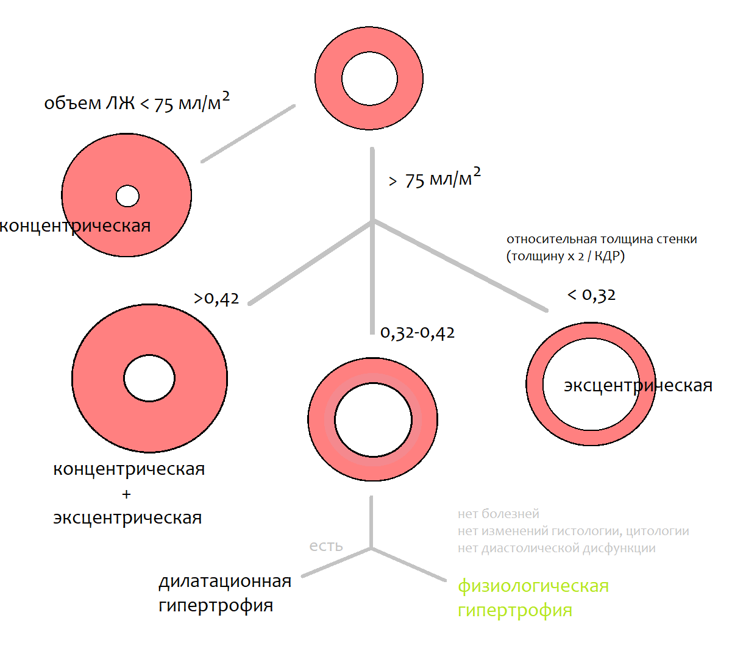

Slide 102
почки

Slide 103
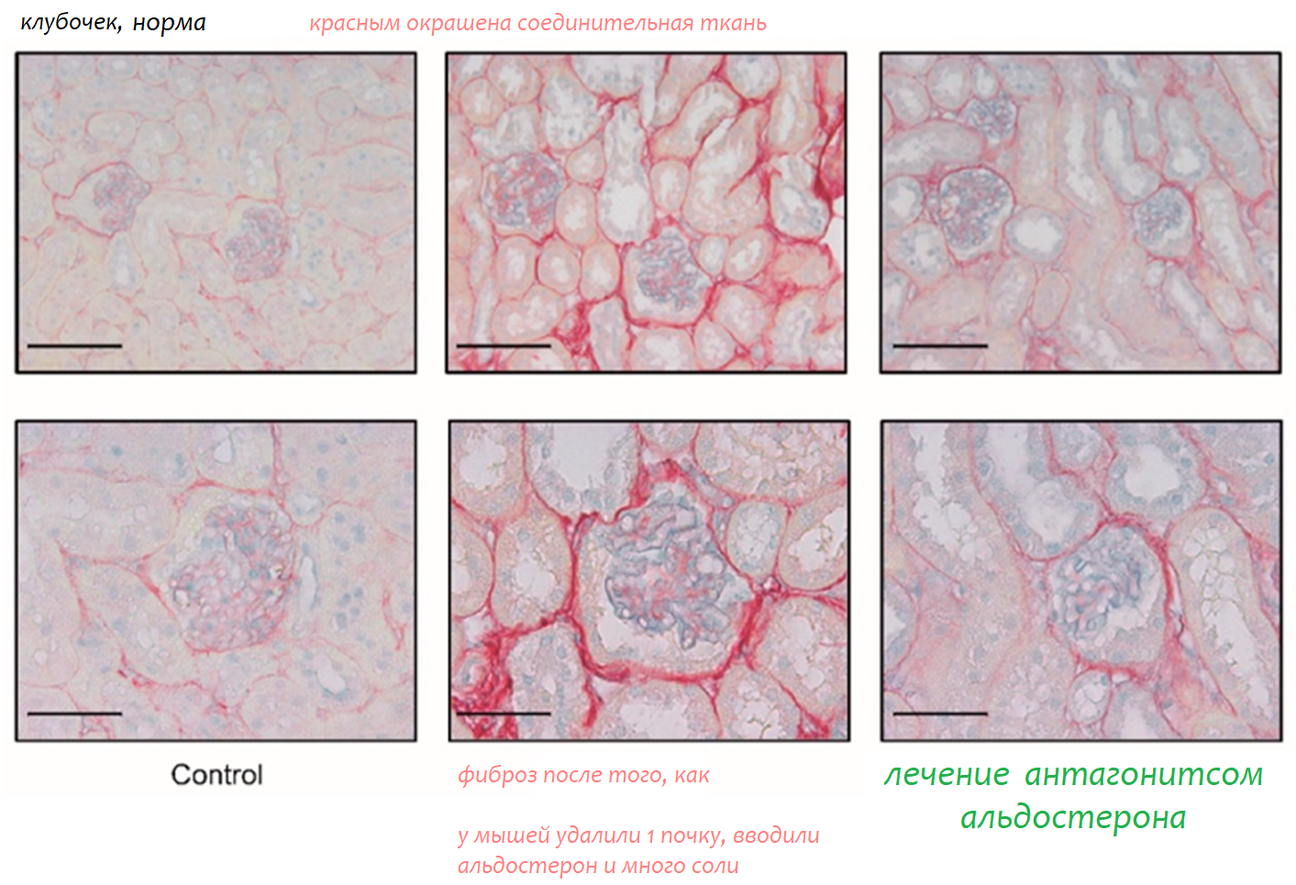

Slide 104
Вторичные АГ

Slide 105
около 10-15%
(зависит от диагностических возможностей клиники)

Slide 106
Клиническая задача №1

Slide 107
Пациентка 56 лет
жалуется на пульсирующий шум в ушах
Физикальное обсл.:
давление 150/100
шум при аускультации живота
Назначены препараты от давления: периндоприл и др.

Slide 108
Ночью - отек легких,
госпитализирована

Slide 109
синдром Пикеринга
почему?
мы узнаем далее

Slide 110
Виды вторичной АГ:
1.
2.
3.
4.
5.

Slide 111
Виды:
почечные
нейрогенные
гемодинамические (сердечно-сосудистые)
эндокринные
лекарственные и токсические
и др.

Slide 112
Почечные
Реноваскулярные
Ренопаренхиматозные

Slide 113
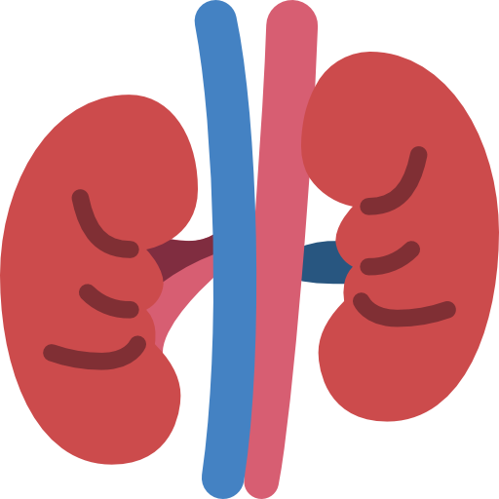
Рено-
паренхиматозные
Рено-
васкулярные

Slide 114
Ренопаренхиматозные
Гломерулопатии
Тубуло-интерстициальные нефриты (ТИН)
Обструктивная нефропатия
Ревматологические болезни с поражением почек
АДПКБП
Большая киста (редко)
Туберкулез почки (редко) и т. д.

Slide 115
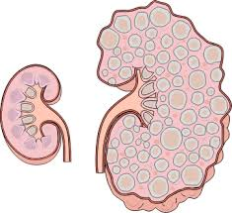
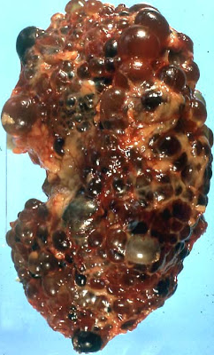
АДПКБП

Slide 116
АДПКБП + гипертензия
опасная комбинация

Slide 117
частота внутричерепных аневризм
при АДПКБП в три-пять раз выше
(8–9%), чем в общей популяции (2–3%)
гипертензия – фактор риска разрыва аневризмы и субарахноидального кровоизлияния (САК)
Если есть курение – риск еще выше

Slide 118
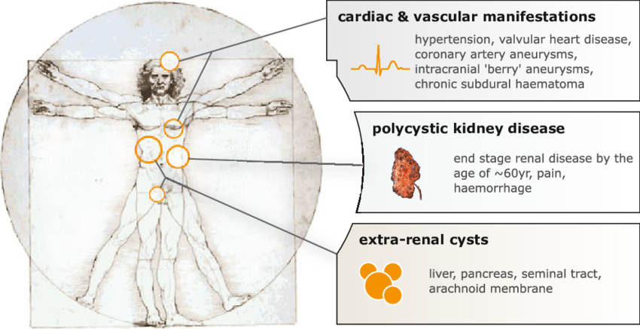

Slide 119
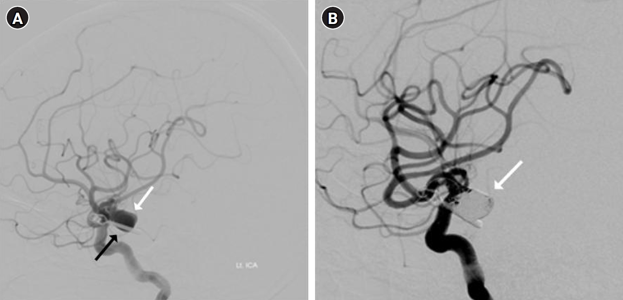
аневризма
после
койлинга
Notes:
https://www.kosinmedj.org/journal/view.php?number=1304

Slide 120
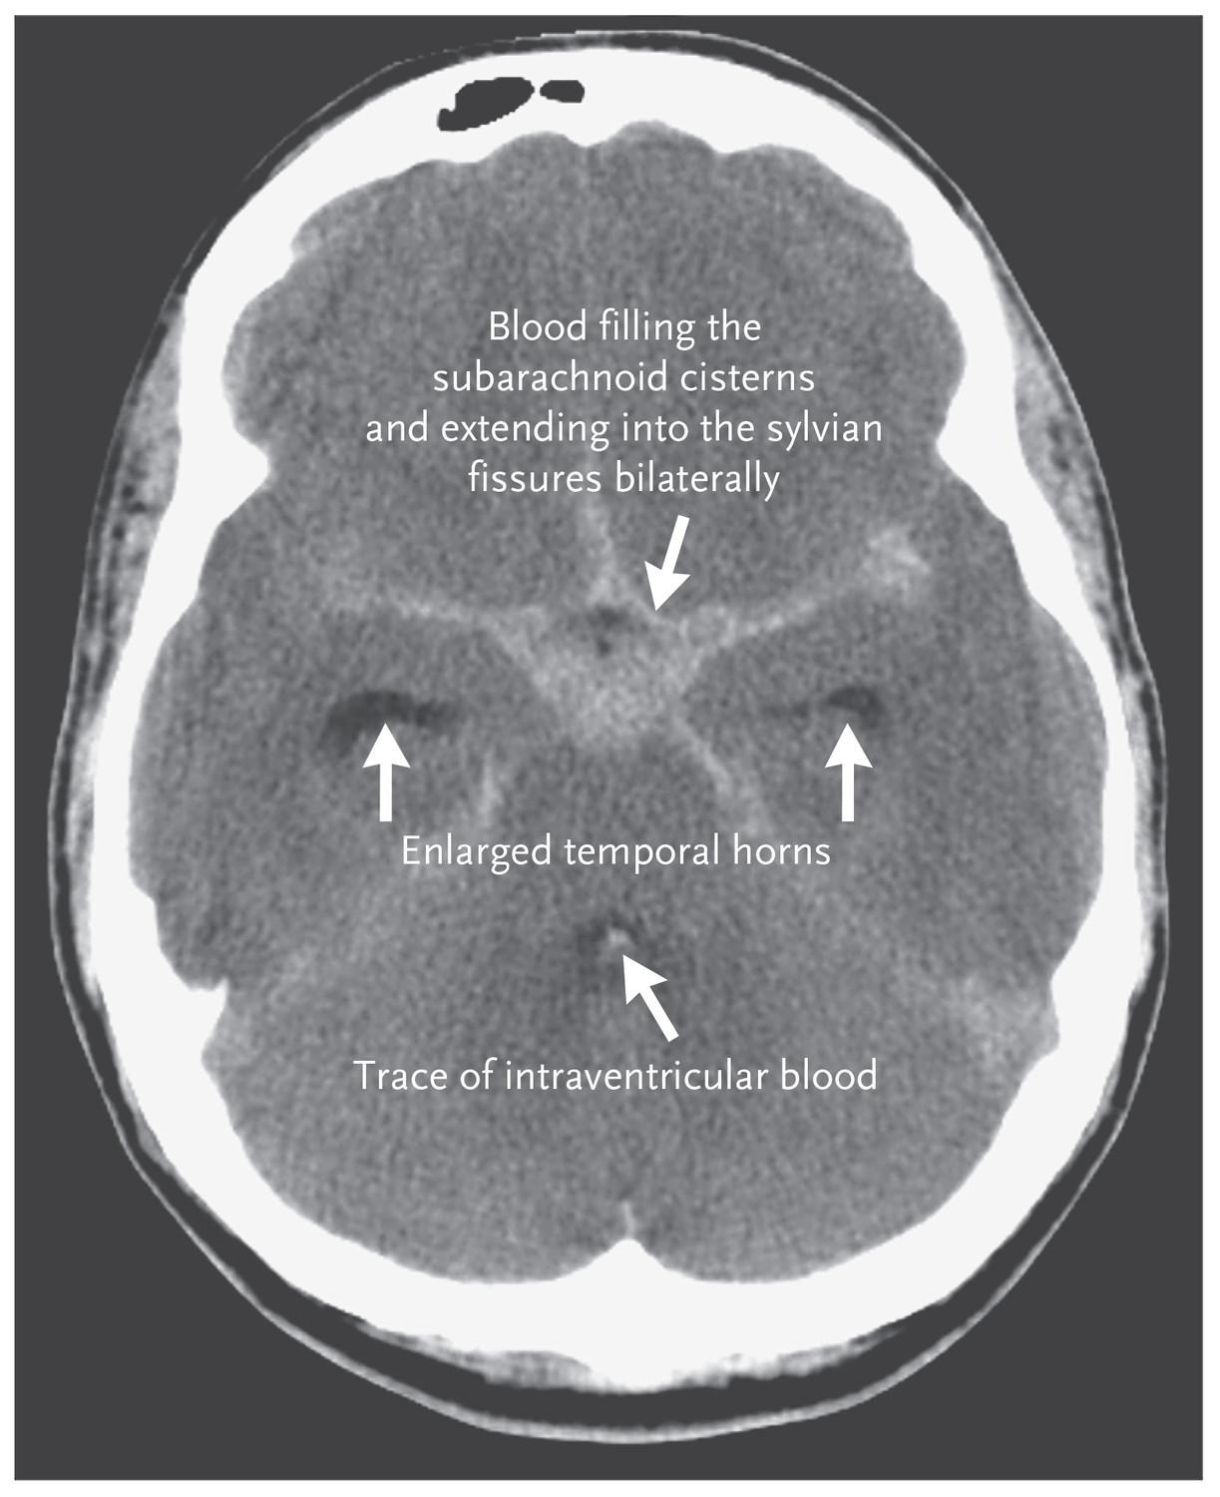
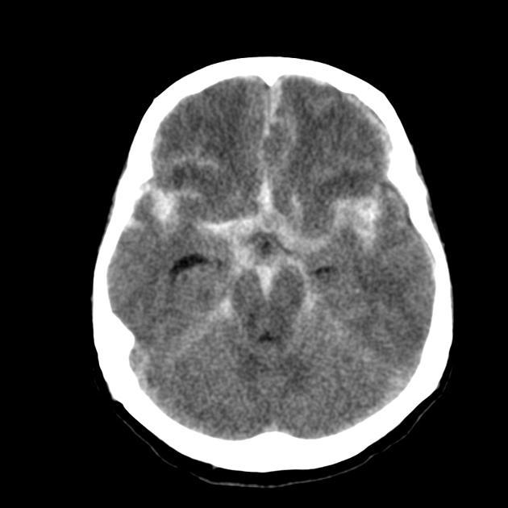
САК

Slide 121
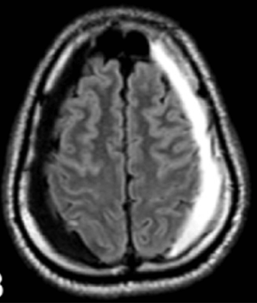
Субдуральная гематома

Slide 122
Реноваскулярные
№1 – атеросклероз
№2 – фибромышечная дисплазия (ФМД)
другие:
болезнь Такаясу или др. васкуулиты с вовлечением почечной артерии, сдавление извне (гематома, опухоль); эмболия (эндоваскулярные вмешательства); а-в фистула; посттравматическая окклюзия и пр.

Slide 123
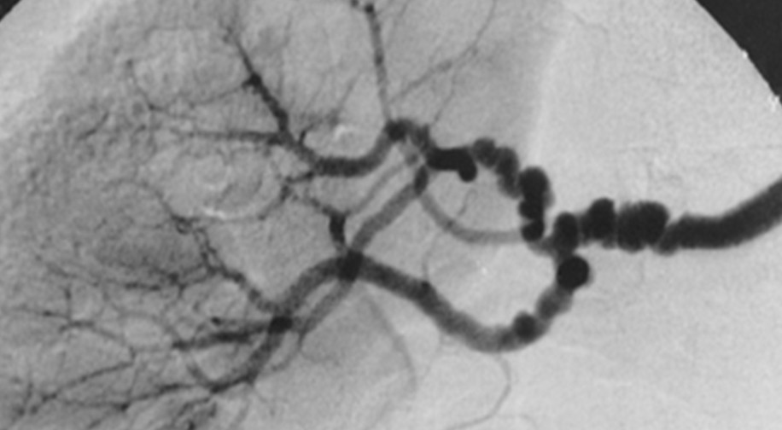
ФМД
чаще у женщин
средний возраст около 50-60 лет (но бывает и больше/меньше)
не только в почечной артерии, но и в других (сонные, коронарные, мезентеральные и пр.)

Slide 124
Если у пациента 2-х сторонний почечный стеноз любой этиологии (или стеноз единственной почки),
приток крови к почкам снижен;
как тогда клубочкам поддержать фильтрационное давление?

Slide 125
сузить выносящую артериолу
этим занимается
АТII

Slide 126
Вернемся к задаче №1

Slide 127
если пациенту с 2-х сторонним почечным стенозом (или стенозом единcтвенной почки)
заблокировать этот механизм (ингибиторами АПФ или АРА)
фильтрация сильно упадет
ОЦК возрастет
Отек легких

Slide 128
синдром Пикеринга

Slide 129
иАПФ и АРА противопоказаны
при 2-х стороннем почечном стенозе (или стенозе единcтвенной почки)

Slide 130

Виды:
почечные
нейрогенные
гемодинамические (сердечно-сосудистые)
эндокринные
лекарственные и токсические
и др.

Slide 131
Почему у пациентки из задачи №1
могут быть:
гипокалиемия
метаболический алкалоз?

Slide 132
почечный стеноз ➜
меньше крови притекает к почке ➜
активируется РААС ➜
вторичный гиперальдостеронизм
АЛЬДОСТЕРОН:
выводит с мочой К⁺
выводит с мочой Н ⁺

Slide 133
Клиническая задача №2

Slide 134
Пациент 45 лет
жалуется на выраженную усталость, сонливость днем,
также ночью ему много раз приходится ходить в туалет, при этом мочеиспускание не затруднено, объем мочи большой
у него гипертензия, лекарства в больших дозах не помогают
доктор опросил пациента подробнее и узнал, что пациент сильно храпит, родственники сообщают, что во время храпа дыхание прерывается

Slide 135
Что делать?
мы узнаем далее

Slide 136
Нейрогенные
любое повышение ВЧД
любая гипоксия мозга

Slide 137
Нейрогенные
любое повышение ВЧД
любая гипоксия мозга
? рефлекс Кушинга
гиперактивация САС

Slide 138
Нейрогенные
любое повышение ВЧД
опухоль (синдром Пенфилда), абсцесс, киста, токсоплазма, сосудистая аномалия, доброкачественная ВЧГ и пр.

Slide 139
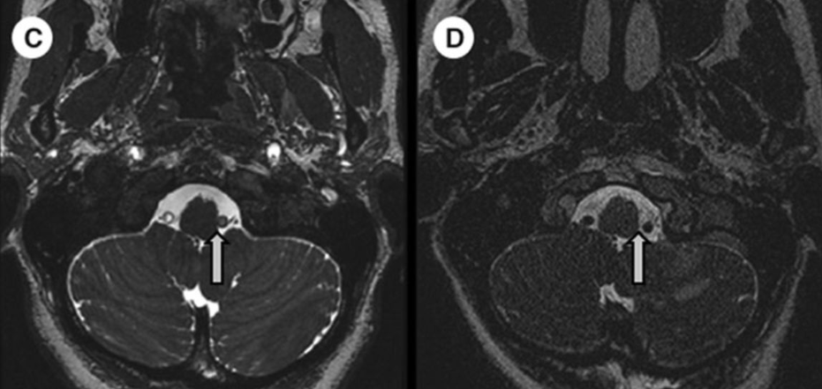
До операции
после

Slide 140
Другие признаки повышения ВЧД (кроме гипертензии)
головная боль (особенно по утрам)
отек соска зрительного нерва

Slide 141
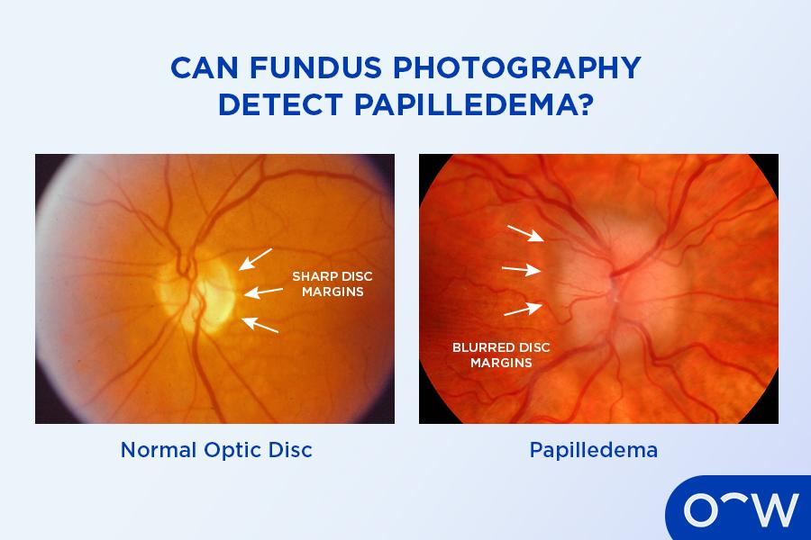

Slide 142
Нейрогенные
любое повышение ВЧД
любая гипоксия мозга

Slide 143
Вернемся к задаче №2

Slide 144
Пациент 45 лет
жалуется на выраженную усталость, сонливость днем,
также ночью ему много раз приходится ходить в туалет, при этом мочеиспускание не затруднено, объем мочи большой
у него гипертензия, лекарства в больших дозах не помогают
доктор опросил пациента подробнее и узнал, что пациент сильно храпит, родственники сообщают, что во время храпа дыхание прерывается

Slide 145
СОАС
САС гиперактивирована из-за постоянной гипоксии
никтурия (ноктурия) из-за активации натрий-уретических пептидов

Slide 146
Что делать?

Slide 147
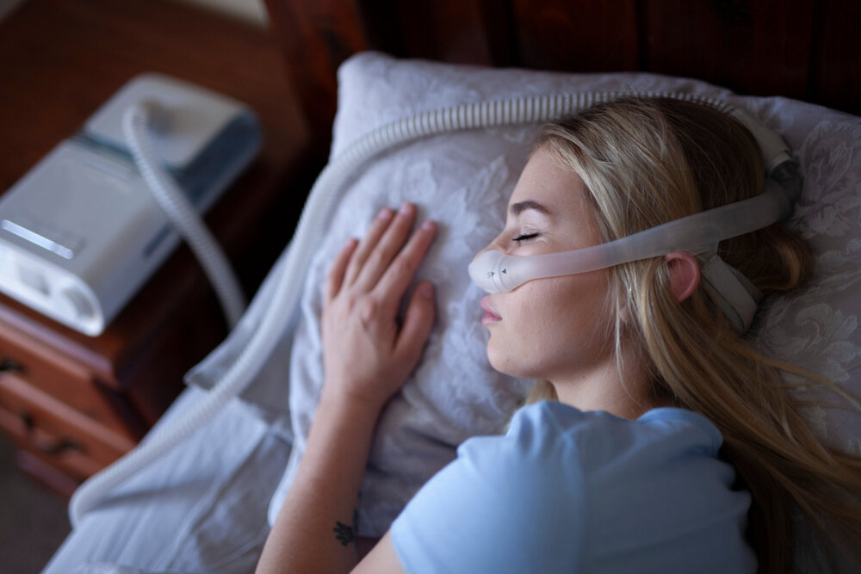
CPAP терапия

Slide 148
Клиническая задача №3

Slide 149
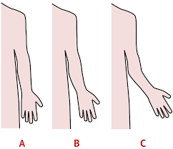
Пациентка 20 лет
на профилактическом приеме,
Физикальное обследование:
низкий рост, вальгусная деформация локтевых суставов («с» на рисунке), на коже много невусов
давление 145/95
давление на руках выше, чем на ногах

Slide 150
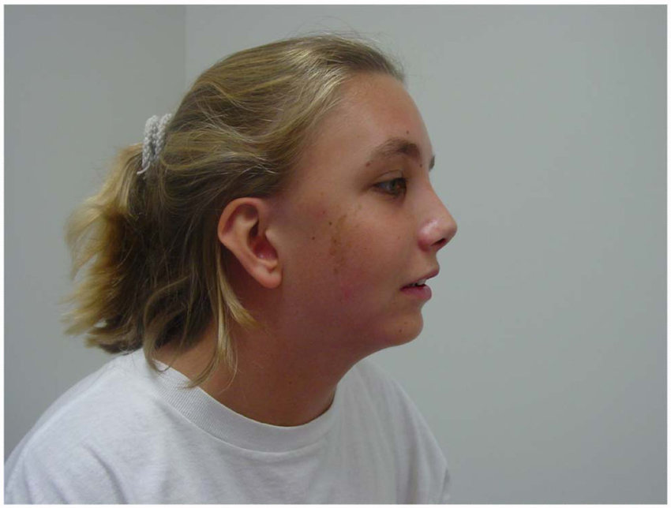
Пример
невусов
Еще виден эпикант,
низко посаженные уши
низкая линия роста
волос сзади
Notes:
https://linkinghub.elsevier.com/retrieve/pii/S0889852915000808

Slide 151
Мы уже проходили такую нозологию
в 1 рубежном контроле
почему тут гипертензия?
ответ мы вспомним позже

Slide 152
Виды:
почечные
нейрогенные
гемодинамические (сердечно-сосудистые)
эндокринные
лекарственные и токсические
и др.

Slide 153
Гемодинамические
болезни сердца
болезни сосудов

Slide 154
Гемодинамические
болезни сердца
патология клапанов и пр.
болезни сосудов
коарктация аорты
васкулиты крупных сосудов: Такаясу, гигантоклеточный артериит и пр.

Slide 155
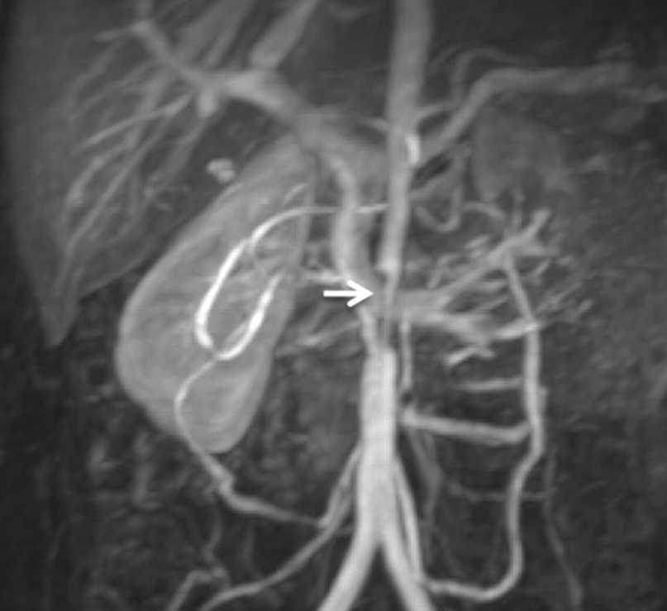
васкулиты крупных сосудов: Такаясу, гигантоклеточный артериит
Может быть разное давление справа/слева
СОЭ – очень высокая (> 50)
При гигантоклеточном артериите часто поражены артерии головы (боль, нарушение жевания и пр.)

Slide 156
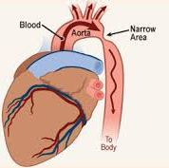
Коарктация аорты

Slide 157
Коарктация аорты
Тут кровоток больше
Тут кровоток меньше

Slide 158
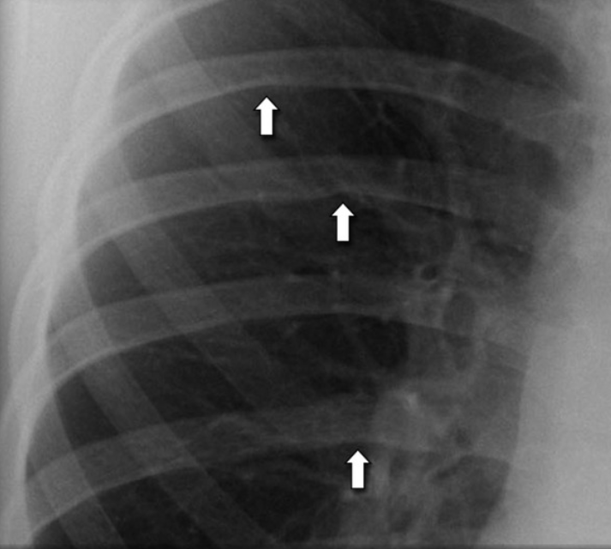
узурация ребер
почему?

Slide 159
Вернемся к задаче №3

Slide 160
Коарктация аорты часто бывает при
синдроме Шерешевского-Тернера
а еще 2-х створчатый аортальный клапан и др.

Slide 161
Клиническая задача №4

Slide 162
Пациент 29 лет
жалобы на генерализованную мышечную слабость,
частое мочеиспускание с большим объемом мочи
Физикальное обследование:
внешний вид без особенностей
давление 155/95

Slide 163
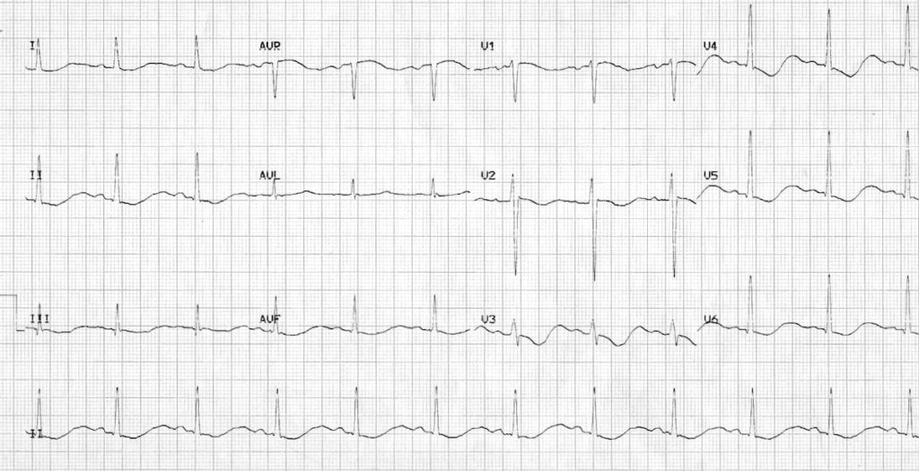

Slide 164
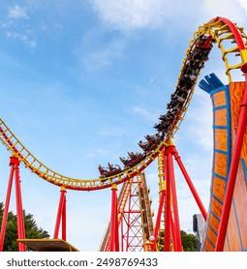
U
Т

Slide 165
Виды:
почечные
нейрогенные
гемодинамические (сердечно-сосудистые)
эндокринные
лекарственные и токсические
и др.

Slide 166
Вспомним гормоны, повышающие давление
Альдостерон
Кортизол
+ его начальник АКТГ
Т3, Т4
+ их начальник ТТГ
СТГ
Адреналин, норадреналин
ПТГ

Slide 167
Вспомним гормоны, повышающие давление
Синдром Кона
Синдром Иценко-Кушинга
+ болезнь Иценко-Кушинга, эктопическая продукция АКТГ
Гипертиреозы
+ вторичные гипертиреозы
Гигантизм/ акромегалия
Феохромоцитома/ параганглиома
Гиперпаратиреоз

Slide 168
Внешний вид
изменен
не изменен
?
?

